Slide 1

Python med Magnus
Grunnleggende programmering i Python

Slide 2

Læringsplan PYTHON 3
Repetisjon
Funksjoner - deklarering og funksjonskall
Parametre og argumenter
Returverdi
(Lister)

Slide 3
01
Repetisjon

Slide 4
Deklarering av variabler

Slide 5
Input, datatyper og print

Slide 6
Sannhetsuttrykk

Slide 7
if-setninger

Slide 8
For-løkke med range

Slide 9
For-løkke direkte på en string eller på en liste

Slide 10
While-løkke

Slide 11
“In”, “and”, “or” og “not”

Slide 12
02
Funksjoner
-
Deklarering og funksjonskall

Slide 13
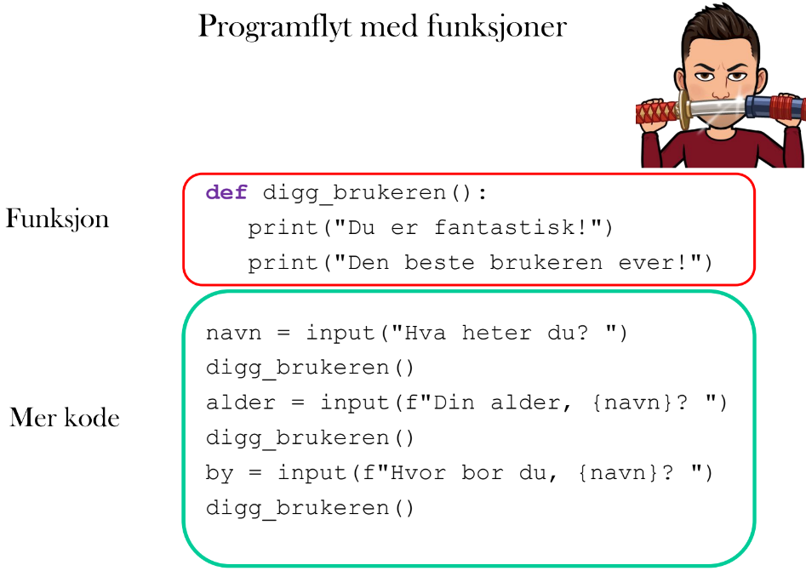

Slide 14
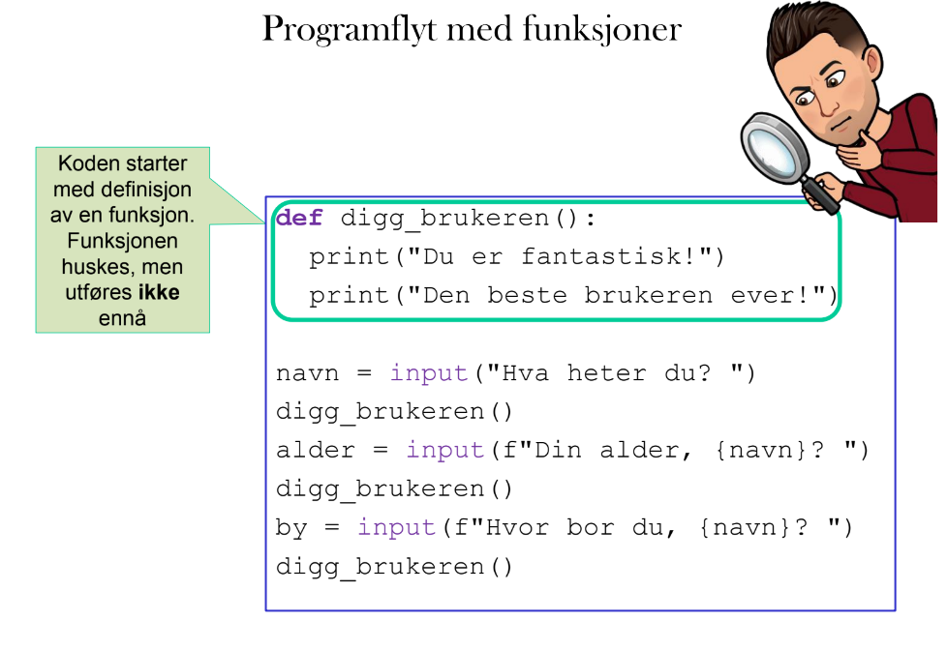

Slide 15
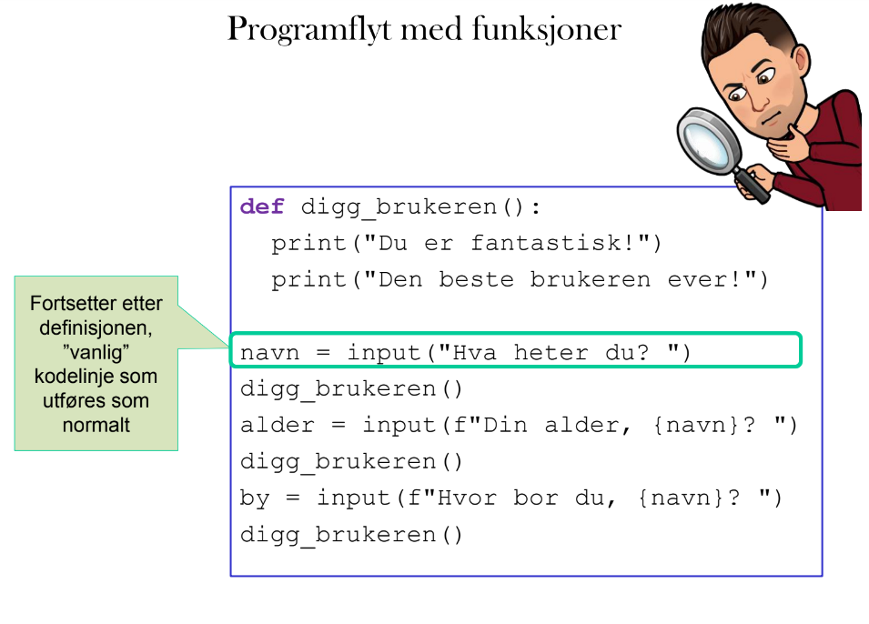

Slide 16
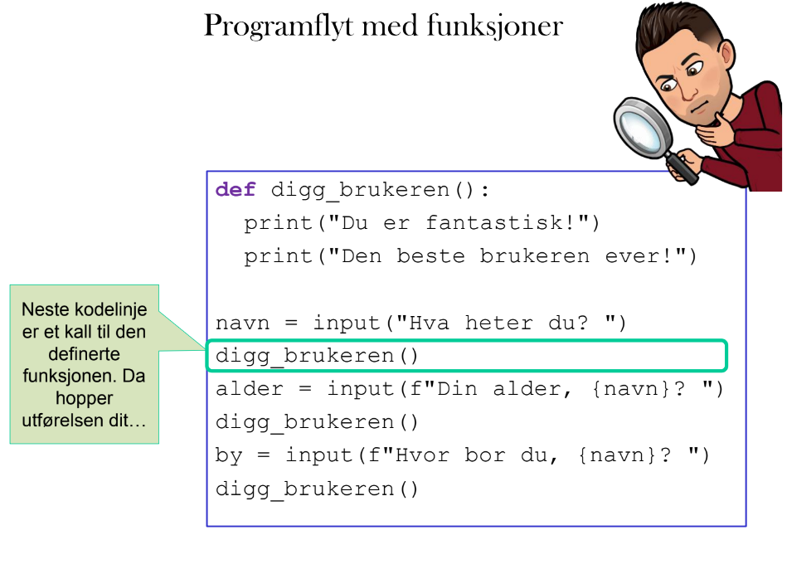

Slide 17
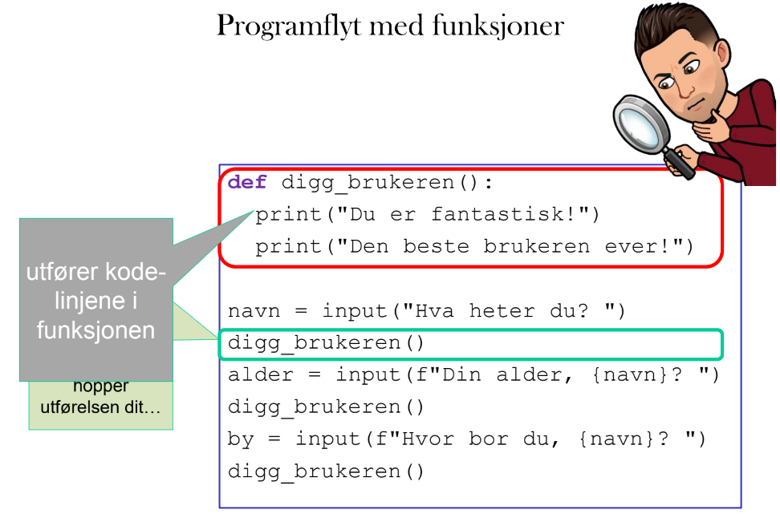

Slide 18
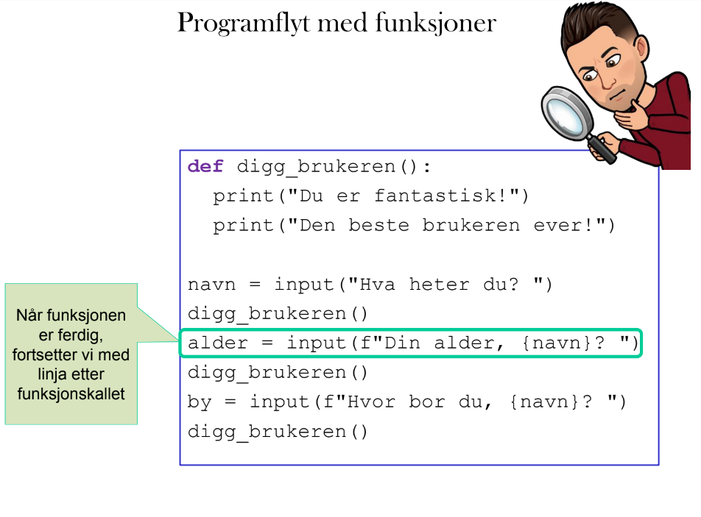

Slide 19
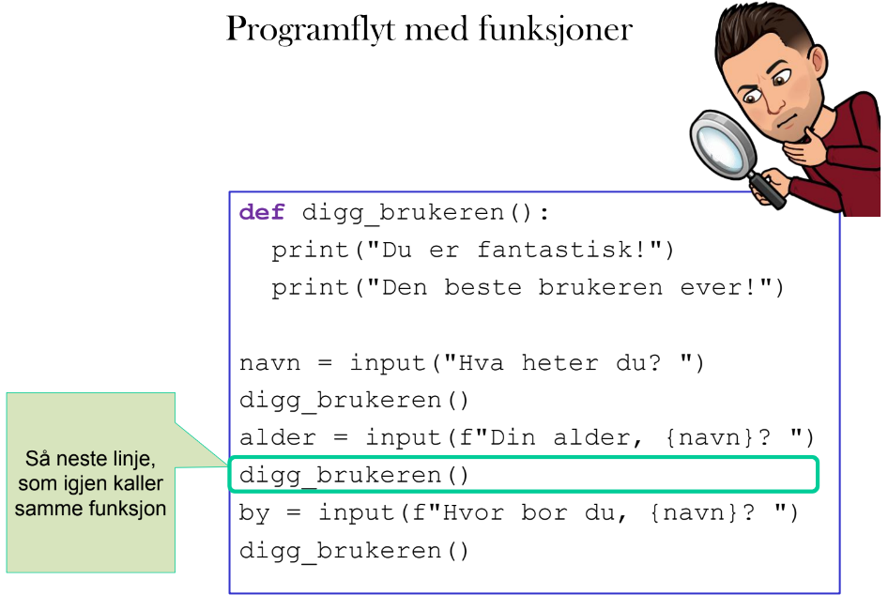

Slide 20
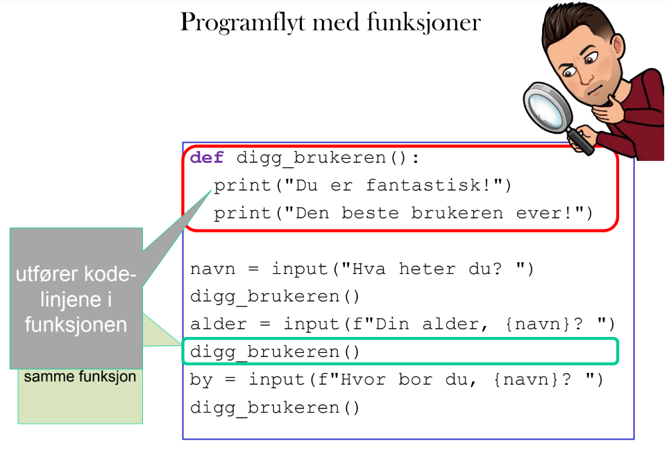

Slide 21
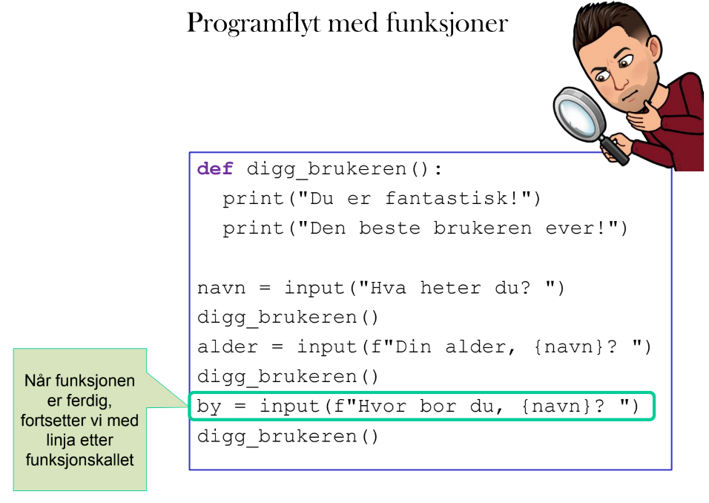

Slide 22
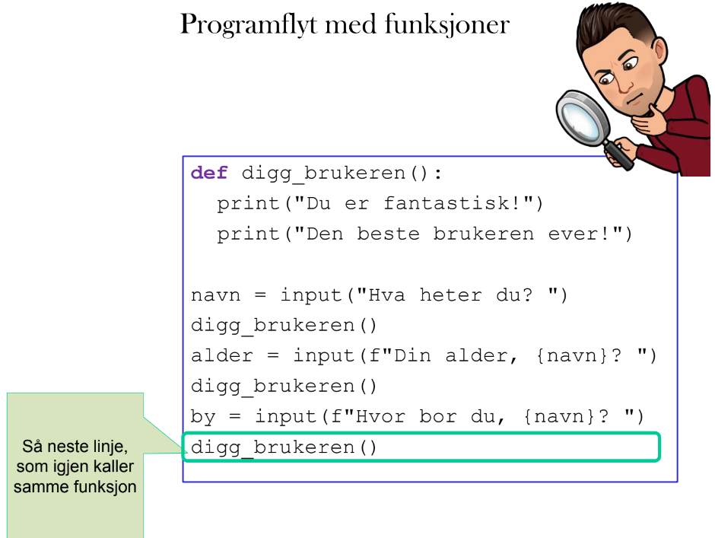

Slide 23
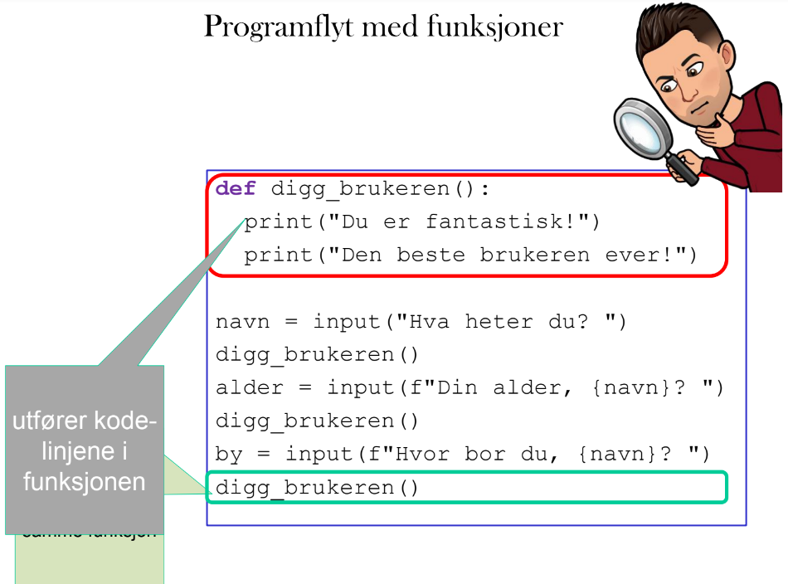

Slide 24
03
Funksjoner
-
Parametre og argumenter

Slide 25
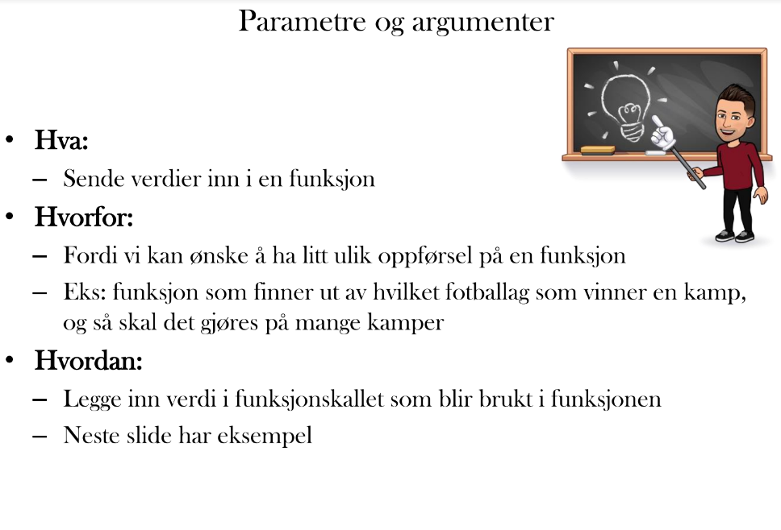

Slide 26
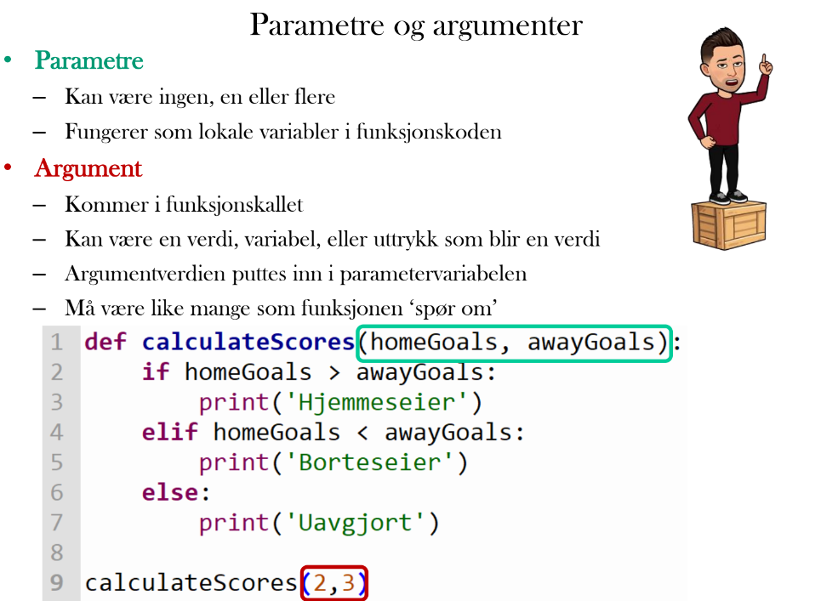

Slide 27
04
Funksjoner
-
Returverdi

Slide 28
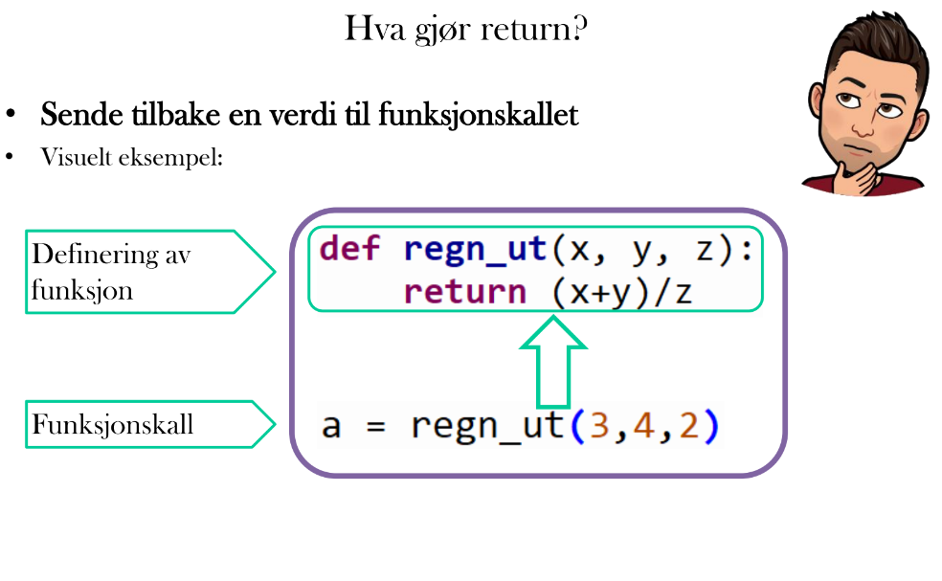

Slide 29
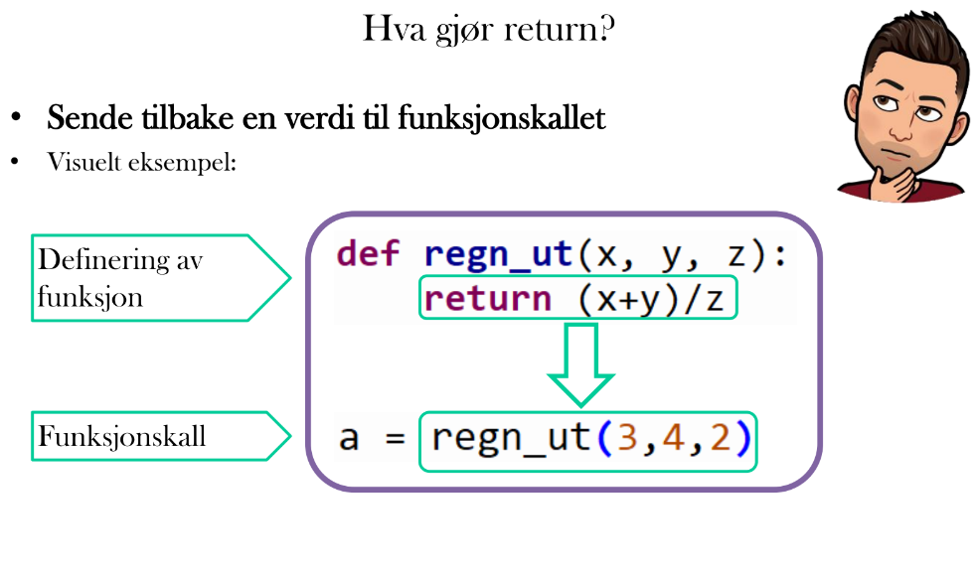

Slide 30
